Slide 1
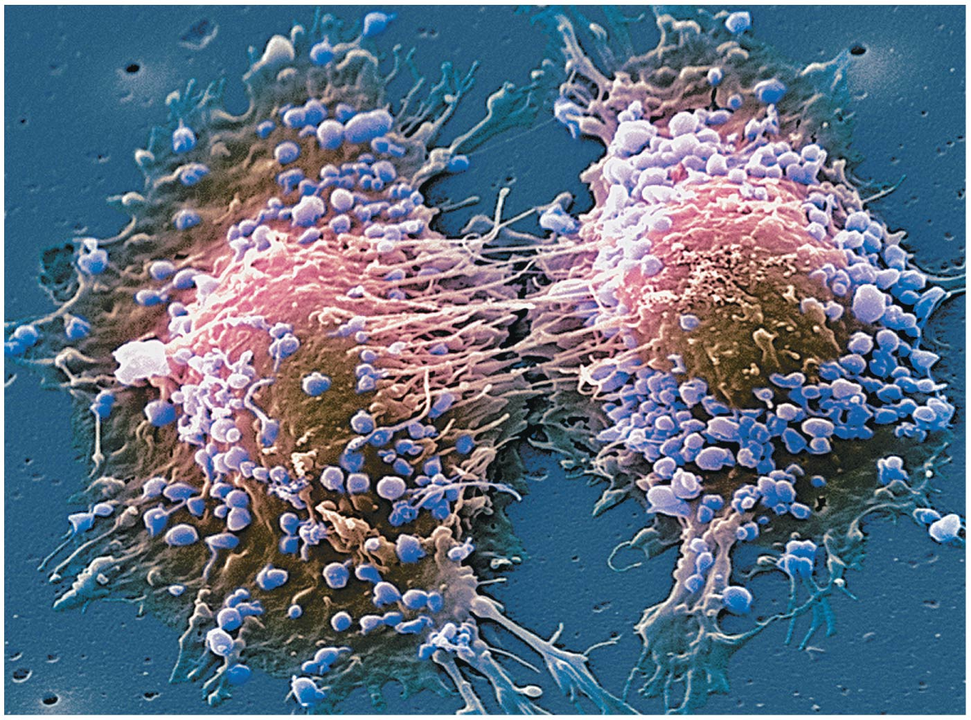
Hoofdstuk 24: Cancer Genetics
CoG Fig
begin Hs 24
Alle figuren in deze presentatie komen uit de 12e global edition van het boek Concepts of Genetics (CoG) (ISBN 13:978-1-292-26532-2), of anders gerefereerd, of zijn zelf gemaakt.

Slide 2
Vraag:
Is kanker doodsoorzaak nummer 1 in West-Europa en Amerika?

Slide 3
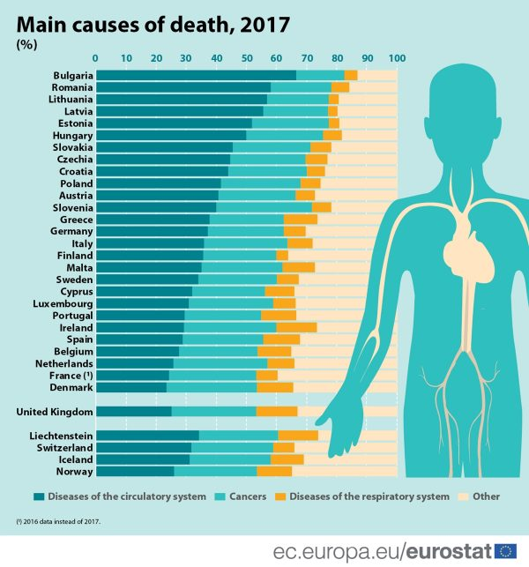
Europa 2017
Notes:
3
1 op de 3 mensen krijgt kanker
Vrouwen meer hart en vaat-ziekten, mannen meer kanker
In Nederland zijn volgens de CBS Doodsoorzakenstatistiek in de periode 2009 t/m 2012 30.884 mensen een psychische stoornissen overleden. Dat is jaarlijks gemiddeld 7.721 sterfgevallen (ongeveer 3,73 sterfgevallen per 10.000 mensen per jaar). Bij deze groep van doodsoorzaken moet gedacht worden aan dementie, schizofrenie, angststoornissen, maar ook aan afhankelijkheid van alcohol en drugs.

Slide 4
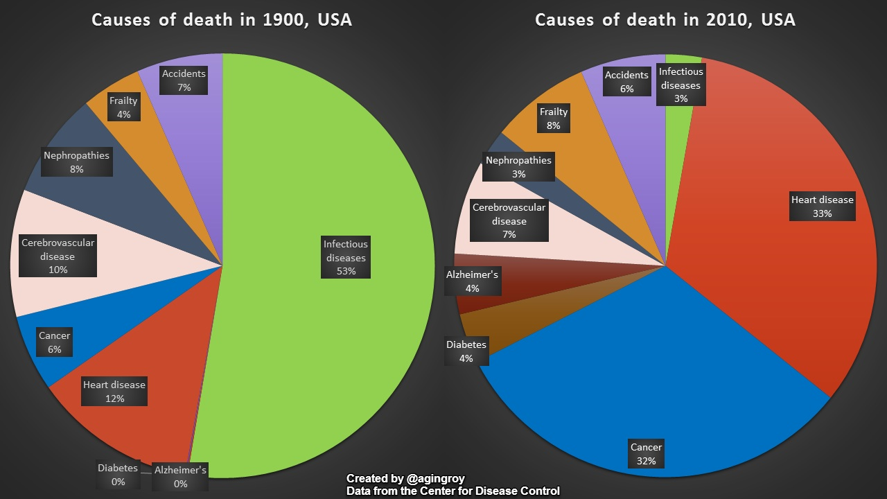
Doodsoorzaken USA
1900 2010

Slide 5
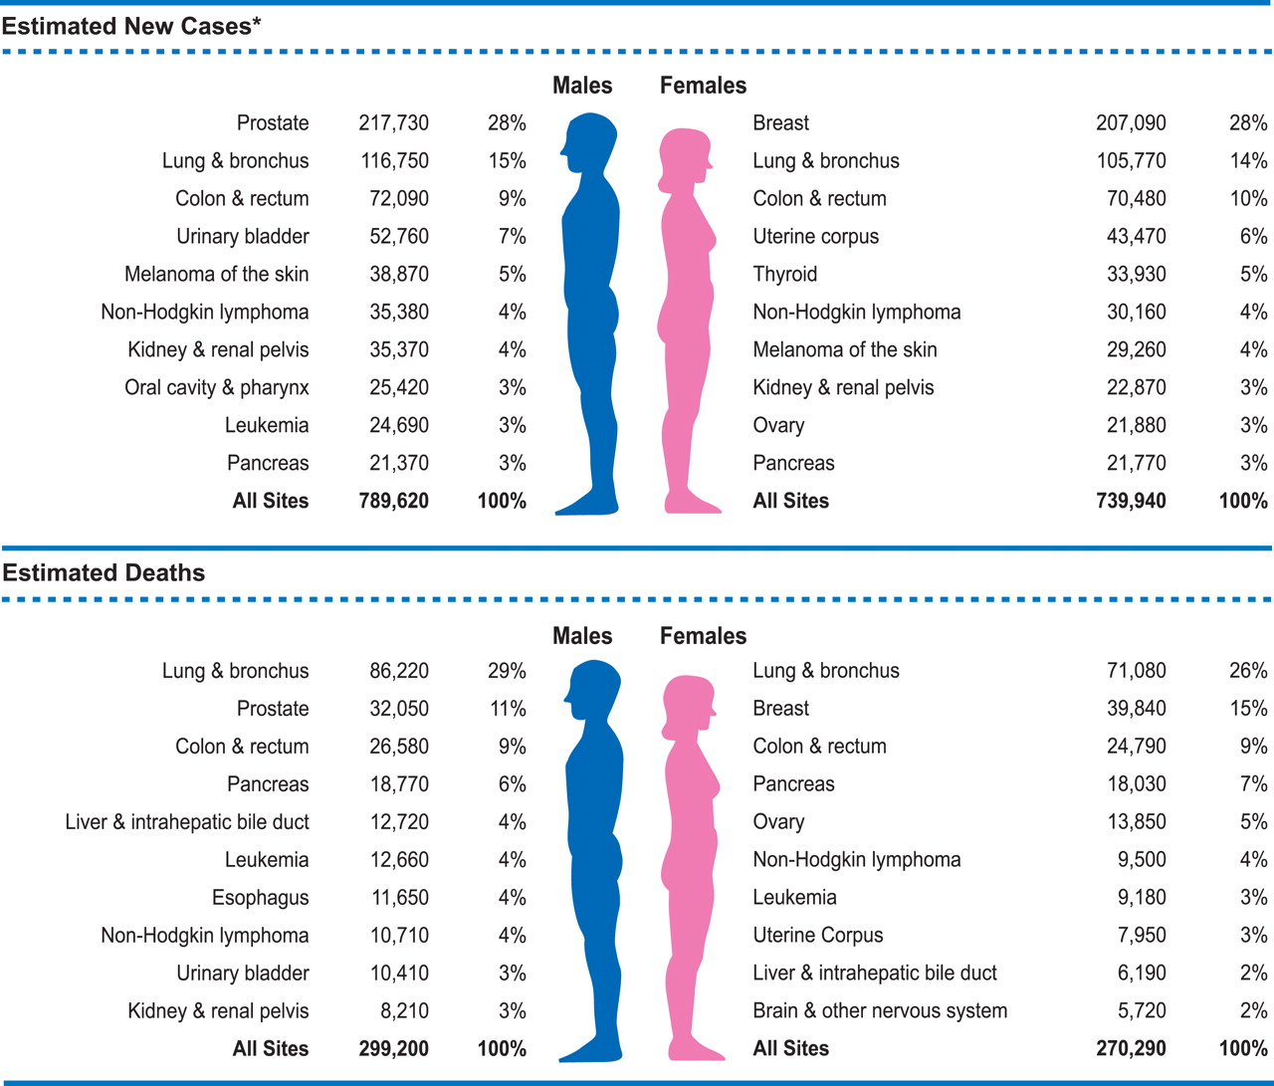
Cancer
2013
USA
www.cancerhealth.com

Slide 6
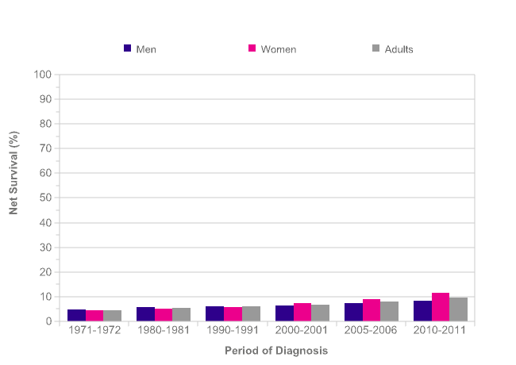
Longkanker, 5 jaar overleving, England and Wales, 1971-2011
https://www.cancerresearchuk.org/health-professional/cancer-statistics/statistics-by-cancer-type/lung-cancer/survival#heading-Two

Slide 7
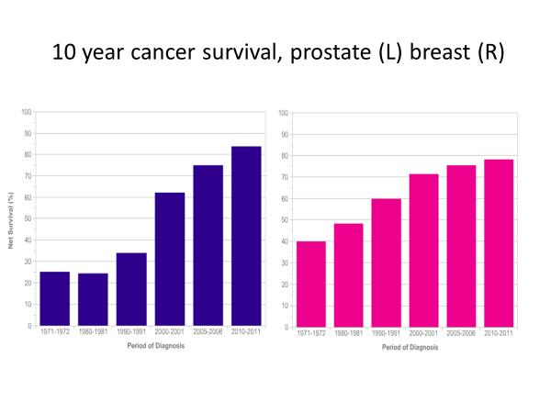
https://www.gresham.ac.uk/lecture/transcript/print/the-treatment-of-cancer/

Slide 8
Vraag:
Hebben kankercellen altijd een afwijking op DNA-niveau?

Slide 9
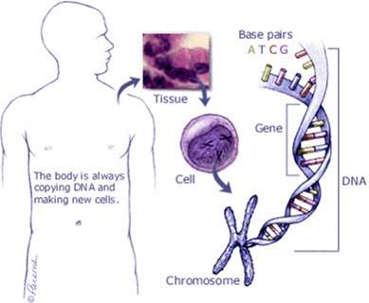
http://apps.pathology.jhu.edu/blogs/pancreas/?tag=causes
Kanker ontstaat (bijna altijd) door fouten in het DNA, vaak gemaakt tijdens de verdubbeling van het DNA

Slide 10
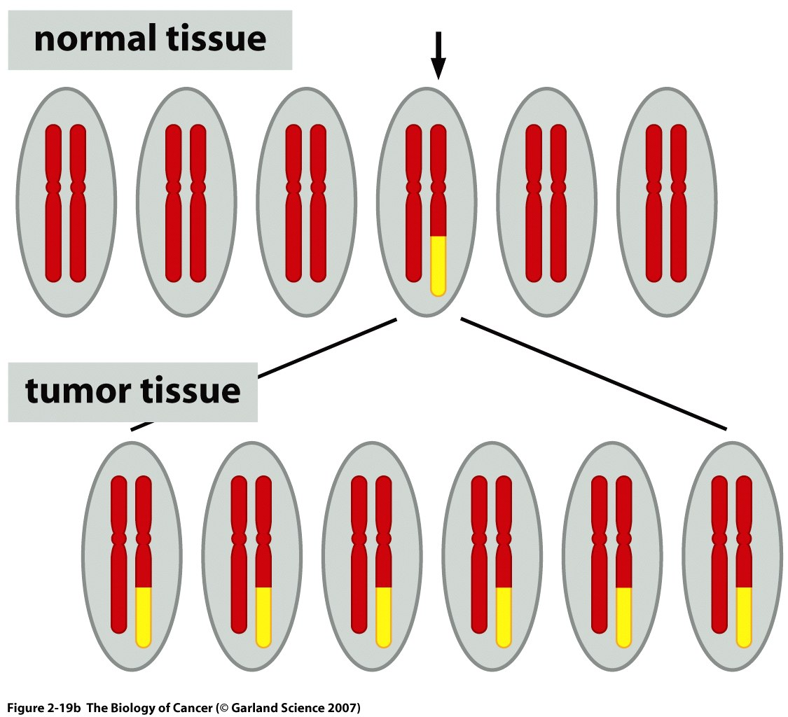
Driver mutation

Slide 11
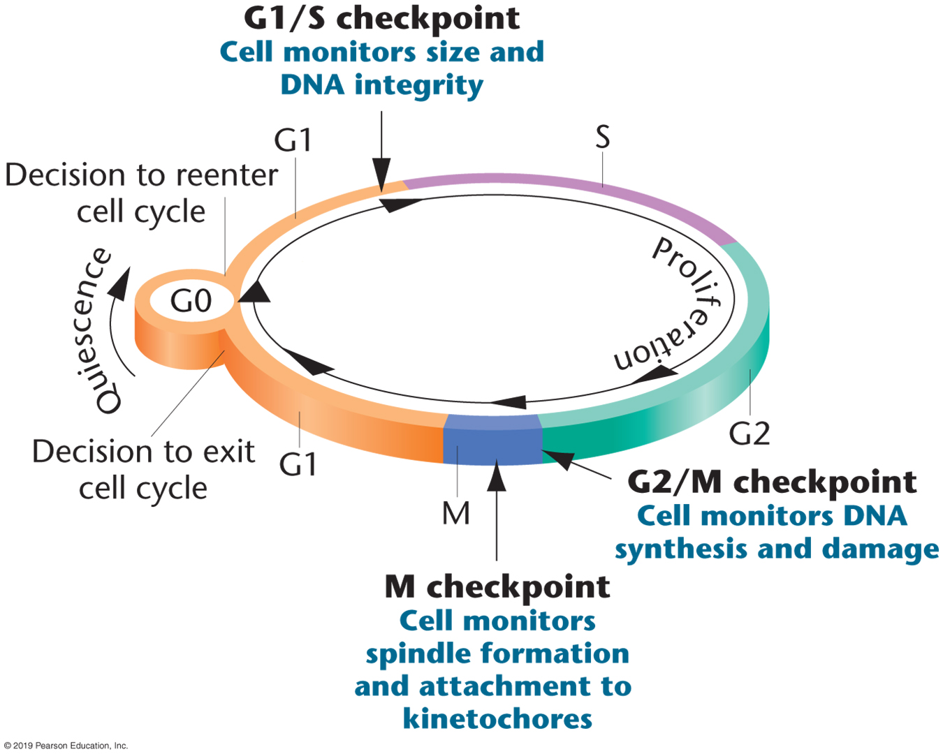
CoG Fig 24.5

Slide 12
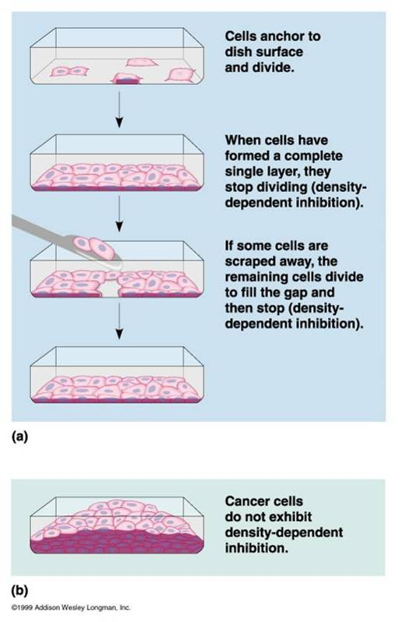
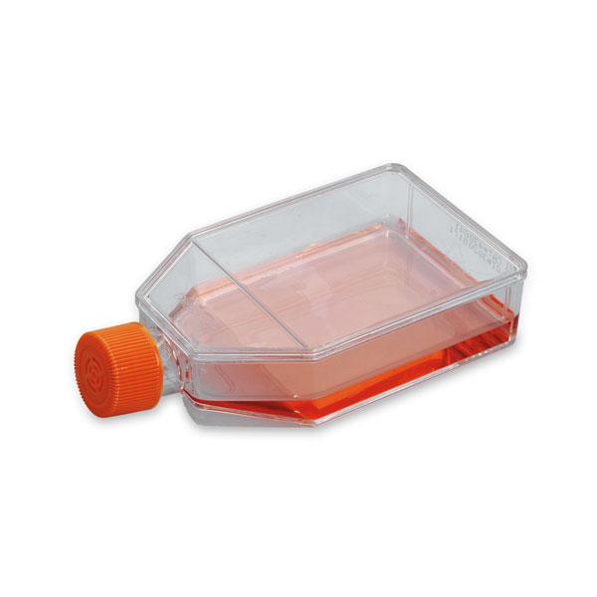
Normale cellen in kweek
Campbell: Biology Hs 12

Slide 13
Tumorcellen in kweek, ongecontroleerde celgroei
Campbell: Biology Hs 12

Slide 14
Vraag:
Hoeveel mutaties zijn er nodig voor het ontstaan van kankercellen?

Slide 15
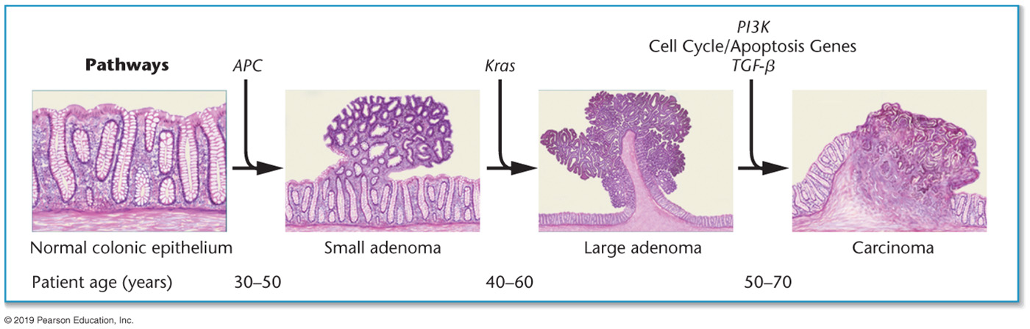
Het ontstaan van kankercellen is meestal een multistep proces
CoG Fig 24.2

Slide 16
Kankercellen ontstaan door fouten in genen die betrokken zijn bij:
Chromatin modification (Hs 17 and epigenetics)
Genomic stability
DNA repair
De cel cyclus (en de controle daarvan)
Apoptose
Contact tussen cellen

Slide 17
Kankercellen ontstaan door fouten in genen die betrokken zijn bij:
Chromatin modification (Hs 17 and epigenetics)
Genomic stability
DNA repair
De cel cyclus (en de controle daarvan)
Apoptose
Contact tussen cellen

Slide 18
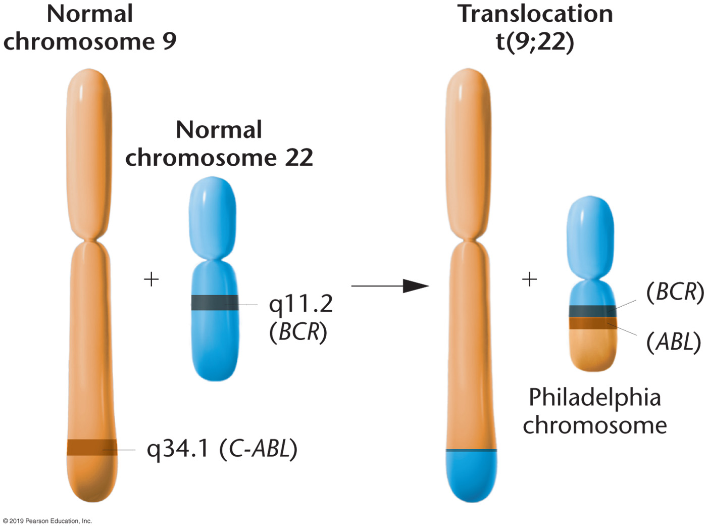
Genomic instability leading to … e.g. Translocatie chr9 en chr 22 (t9;22)→ Bcr-Abl fusie-eiwit
CoG Fig 24.4

Slide 19
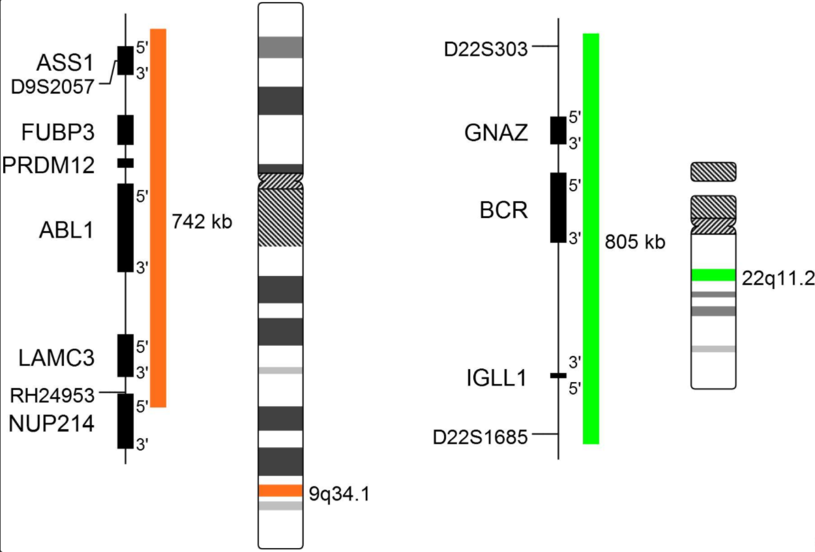
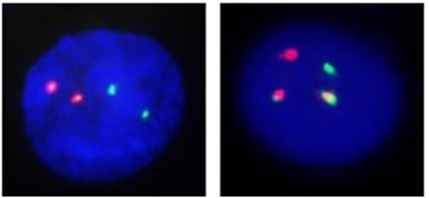
Detectie Bcr-Abl fusie
M.b.v van de techniek: fluorescente in situ hybridisatie (FISH)
Blauw voor al het DNA
Rode probe voor ABL
Groene probe voor BCR
Fusiegen licht geel op
https://metasystems-probes.com/en/probes/xl/d-5052-100-og/
FISH-resultaat:
Gezonde cel → links
Bcr-Abl fusie → rechts
https://www.health-carebiotech.com/news/fish-detection-of-adult-chronic-myeloid-leukem-20253553.html

Slide 20
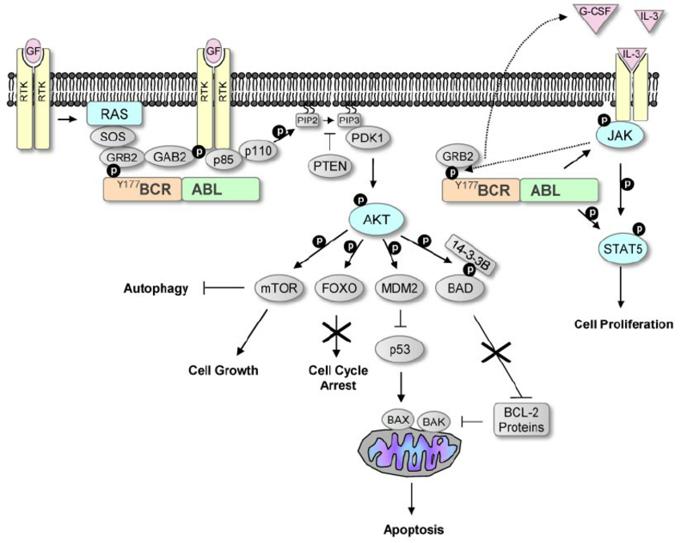
De werking van het Bcr-Abl fusie-eiwit in de cel
Helgason GV et. al, Blood 118(8): 2035-2043, 2011

Slide 21
Pauze: 5 minuten

Slide 22
Kankercellen ontstaan door fouten in genen die betrokken zijn bij:
Chromatin modification
Genomic stability
DNA repair
De cel cyclus (en de controle daarvan)
Apoptose
Contact tussen cellen

Slide 23
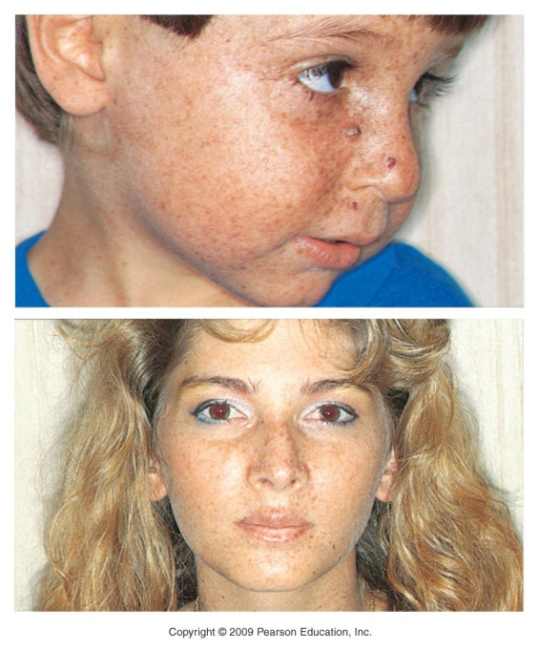
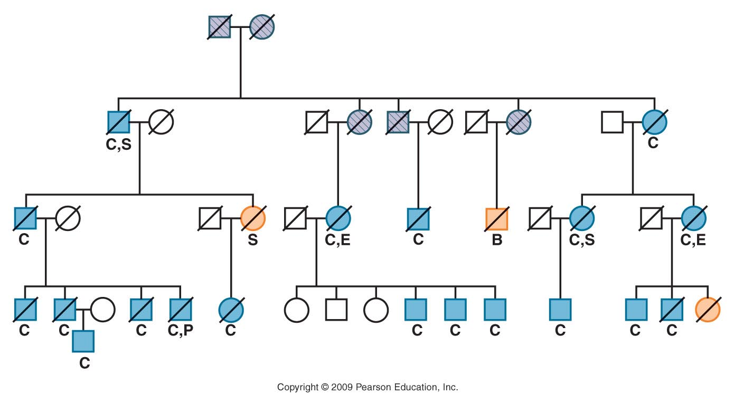
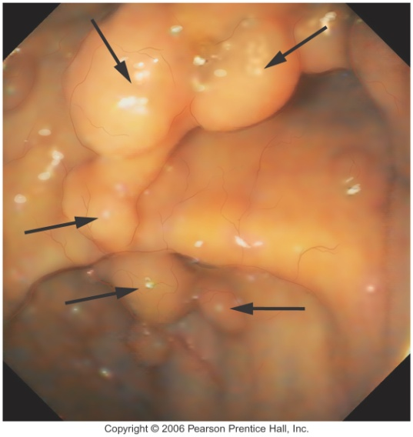
Fouten in DNA repair
All figures: CoG earlier editions
Xeroderma Pigmentosum (XP) → Mutatie in nucleotide excision repair (NER)
Hereditary Non-Polyposis Colorectal Cancer (HNPCC) → Mutatie in een DNA repair gen, bv. MSH2, MSH6, MLH1, MLH3

Slide 24
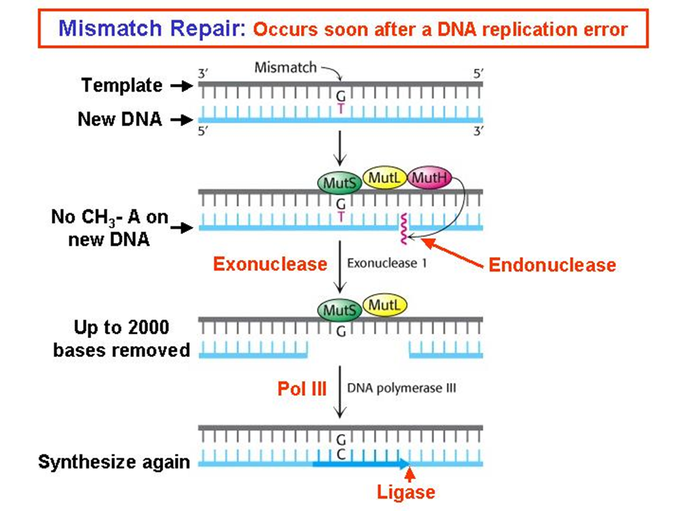
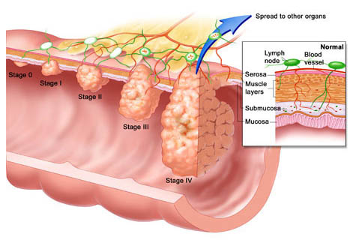
Fouten in DNA repair
Hereditary Non-Polyposis Colorectal Cancer (HNPCC), heet tegenwoordig Lynch syndroom
→ Mutatie in een DNA repair gen: MSH2, MSH6, MLH1, MLH3 (humane homologen van MutS en MutL in E. coli)
Waar kennen we de Mut-genen ook alweer van ….
https://www.ccalliance.org/colorectal-cancer-information/stage-of-diagnosis
CoG earlier edition
Notes:
Autosomaal domnant
Mismatch repairgenen

Slide 25
Kankercellen ontstaan door fouten in genen die betrokken zijn bij:
Chromatin modification
Genomic stability
DNA repair
De cel cyclus (en de controle daarvan)
Apoptose
Contact tussen cellen

Slide 26
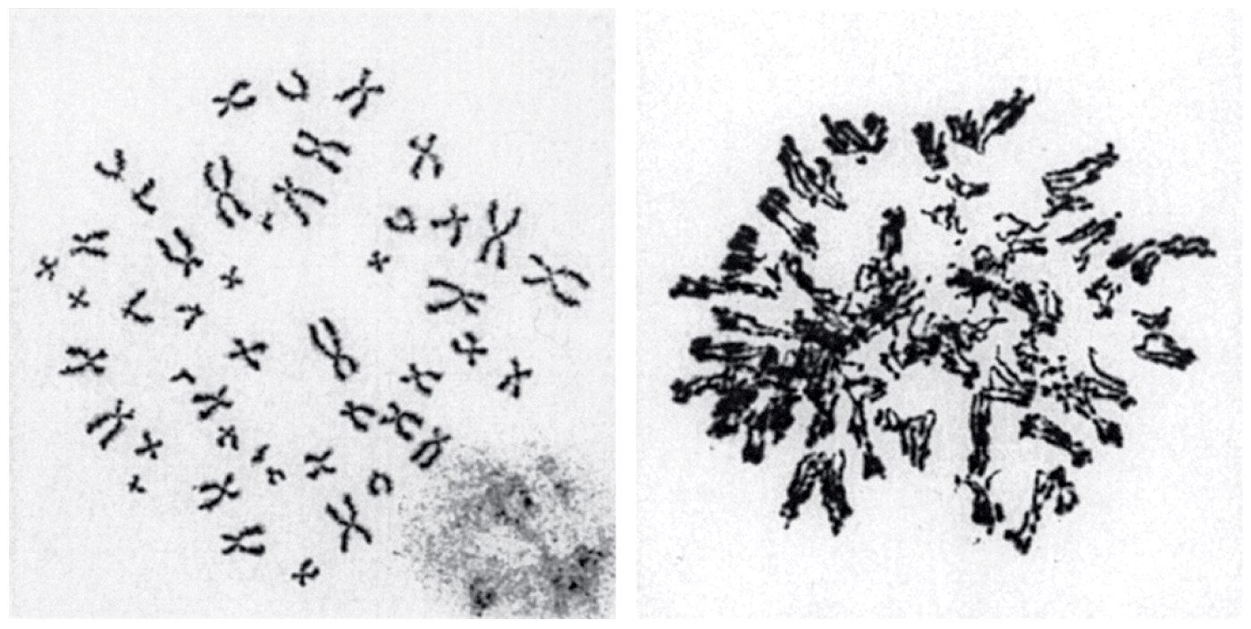
Fouten in de cel cyclus (en de controle daarvan)
Figure 8.5a The Biology of Cancer (© Garland Science 2007)

Slide 27
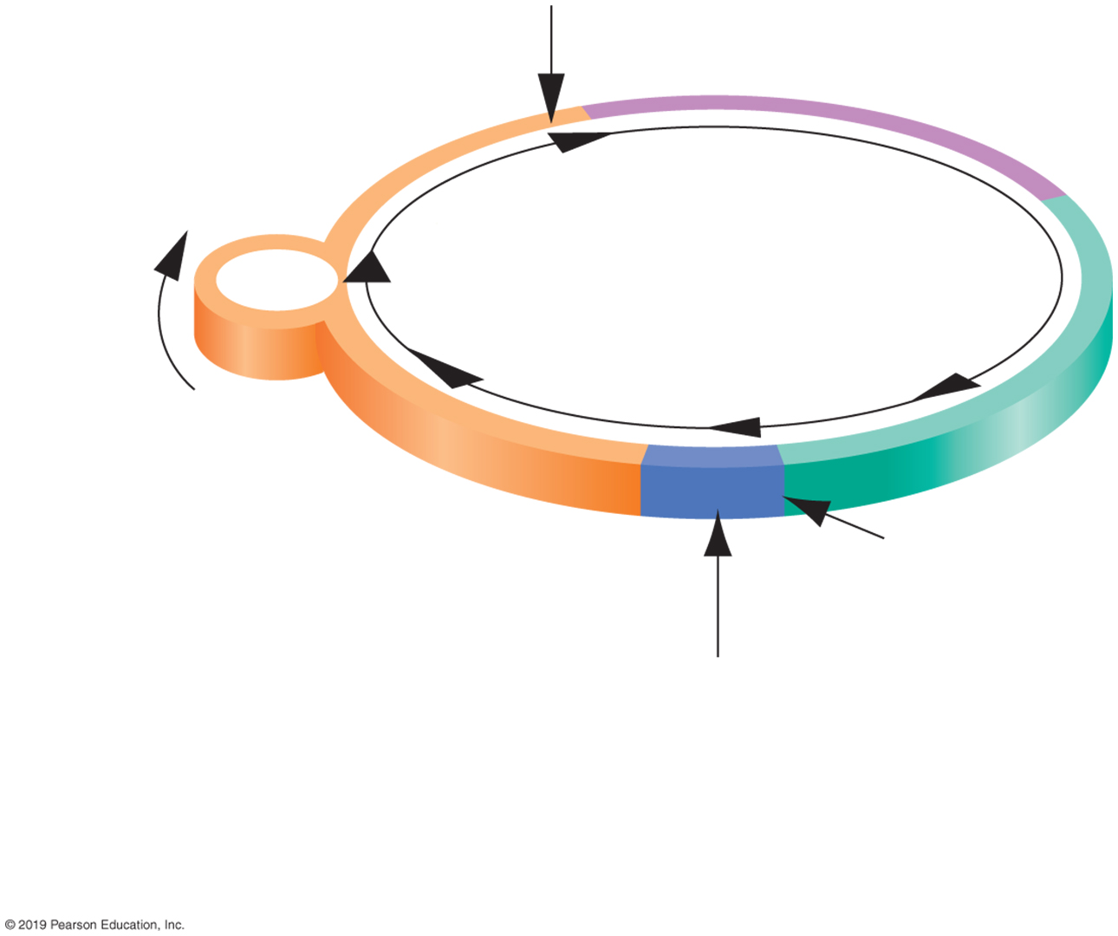
Vraag 1:
Teken deze celcyclus na en vul in op de juiste plek:
G2
M
G1
S
G0
Vraag 2:
a) Welke checkpunten worden er respectievelijk weergegeven bij 1, 2 en 3
b) Wat wordt er bij deze punten gecontroleerd
Cel cyclus
1
2
3
3 minuten antwoord-op-zoek-tijd

Slide 28
Cel cyclus
CoG Fig 24.5

Slide 29
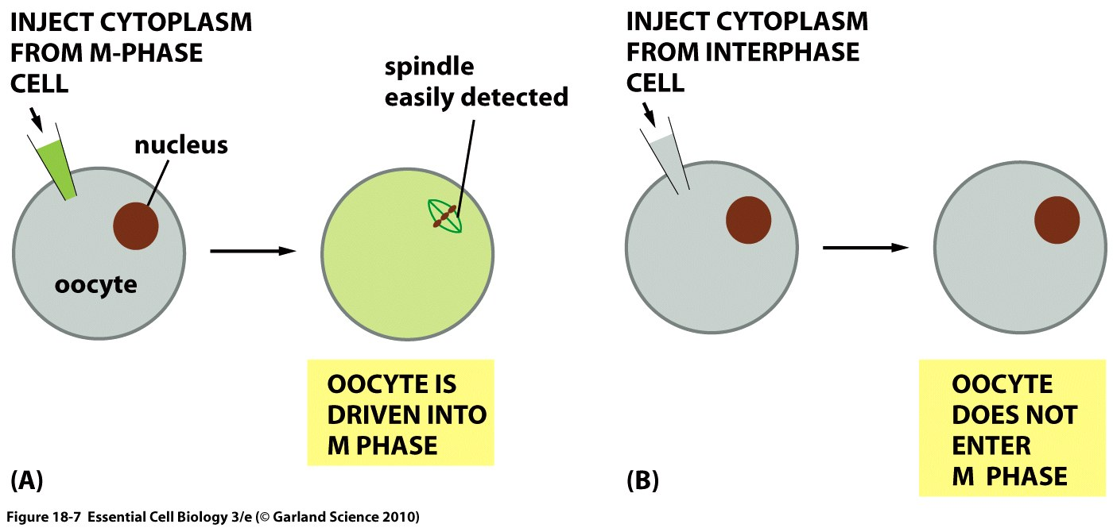
Cel cyclus

Slide 30
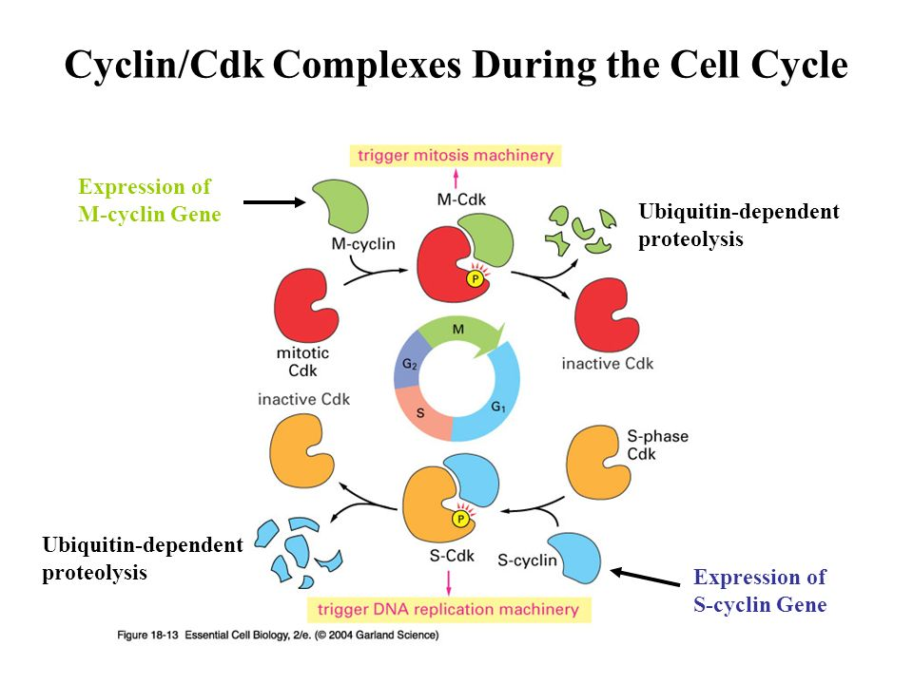
Cel cyclus
Cdk = cyclin-dependent kinase

Slide 31
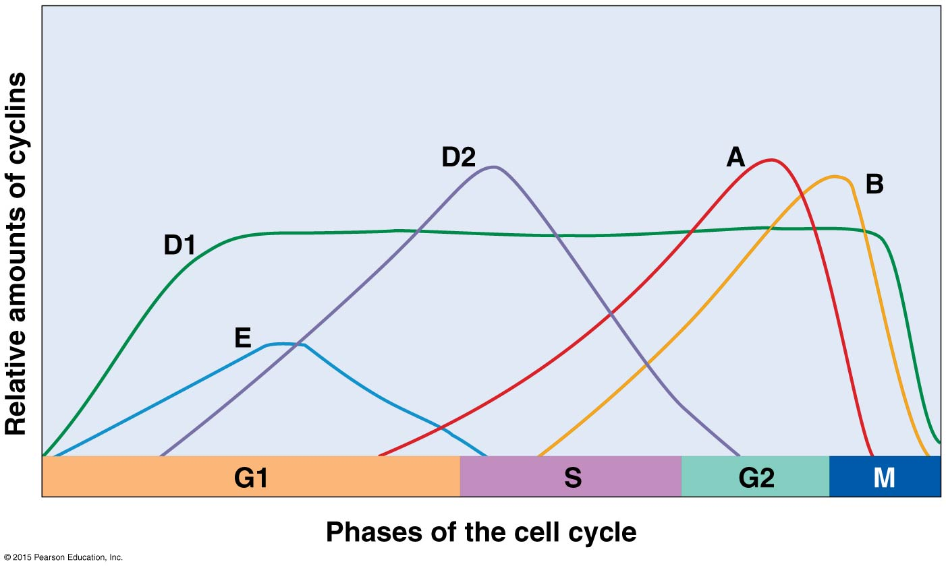
Cel cyclus
- Aanwezigheid van verschillende cyclines tijdens de celcyclus varieert
- Aanwezigheid van cycline afhankelijke kinases (Cdk’s) is stabiel
CoG Fig 24.6

Slide 32
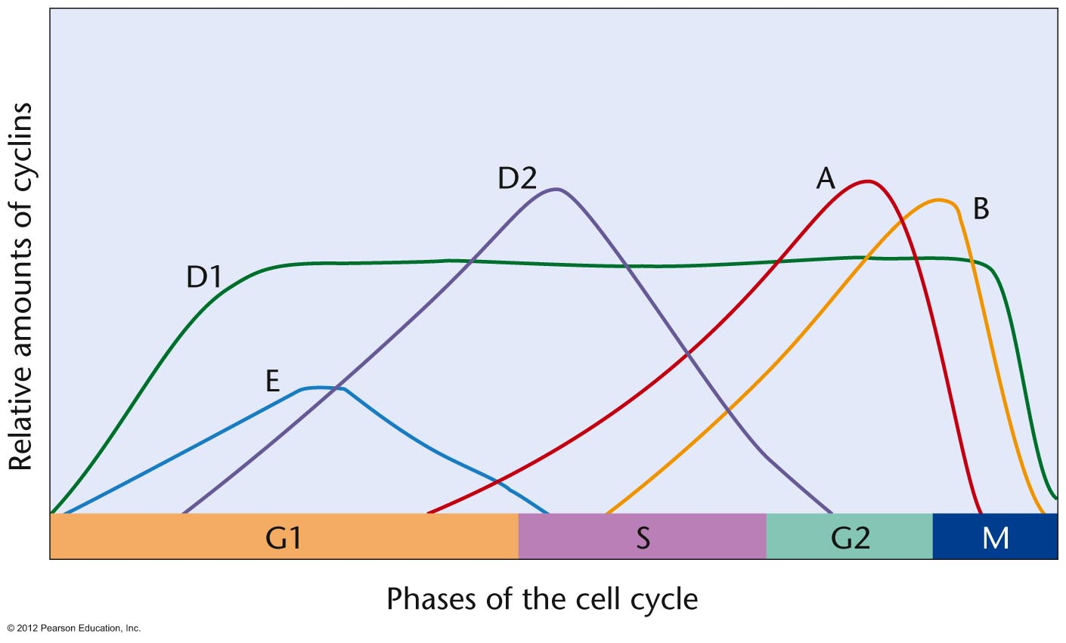
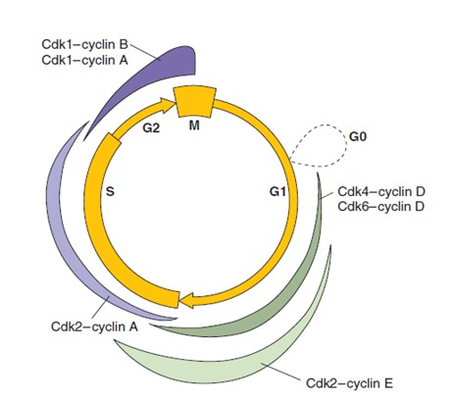
Celcyclus: Cyclines en CDK’s
CyclinB/CDK1
zorgt voor?
CoG Fig 24.6
CyclinD2/CDK4: activeren transcriptie van bv. ??
DNA-polymerase
Ligase
….
https://www.researchgate.net/publication/43667823_The_Role_of_LIN9_in_Mouse_Development
Notes:
Naast check points: cyclines en CDK’s (cyclin dependent kinases).
Cyclines worden gevormd in bepaalde stadia. Cyclines binden aan CDK’s, samen fosforyleren ze andere eiwitten, die ervoor zorgen dat de cyclus doorgaat.
B.v.
CDK4 / cyclin D2: in G1, eiwitten die transcriptie van polymerase en ligase stimuleren.
CDK1 / cyclin B: fosforyleren eiwitten die mitose nodig heeft (afbraak kernmembraan, condensatie chromosomen, reorganisatie cytoskelet). Mitose gaat pas door als cyclin B weer afgebroken is en de effecten weg zijn.
Cyclines op verkeerde tijdstip of verkeerde niveau: niet meer in G0 of voortdurend doorgaan met delen, geen controle, op weg naar kanker.

Slide 33
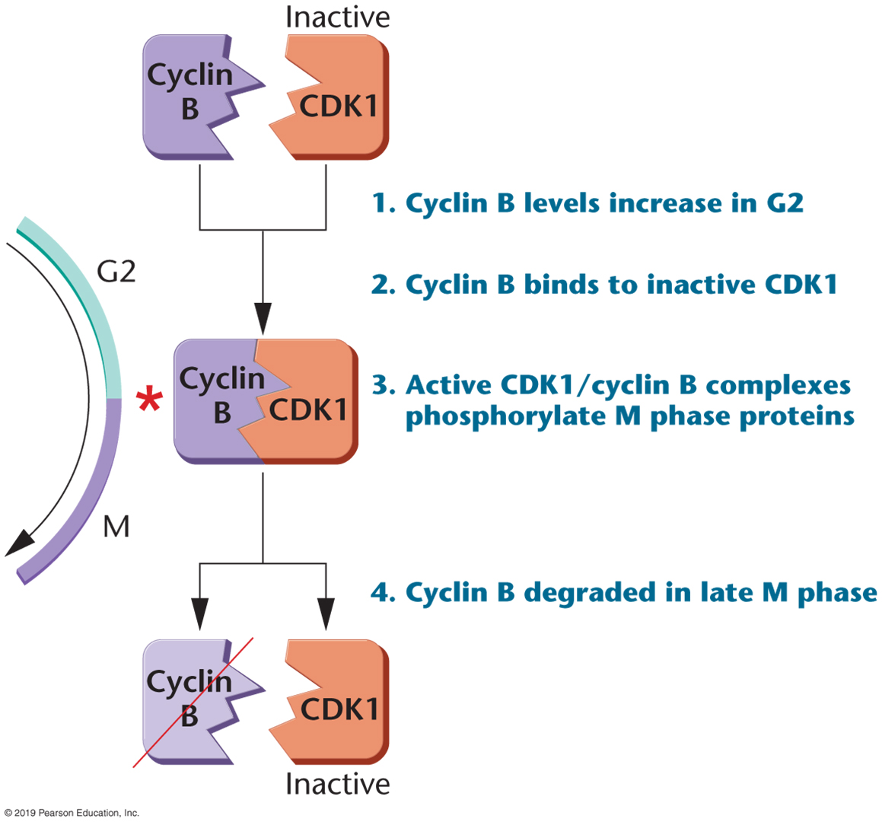
Cel cyclus
Breakdown nuclear membrane
Reorganization cytoskeleton
Chromosome condensation
CoG Fig 24.7

Slide 34
Oncogenen stimuleren de celcyclus.
Activatie van dit gen geeft extra groei (vergelijkbaar met een baksteen op het gaspedaal), bv. cycline.
Tumor suppressor genen remmen de celcyclus.
Verlies van een tumorsuppressorgen geeft extra groei (vergelijkbaar met een kapotte rem).
Proto-oncogen → oncogen

Slide 35
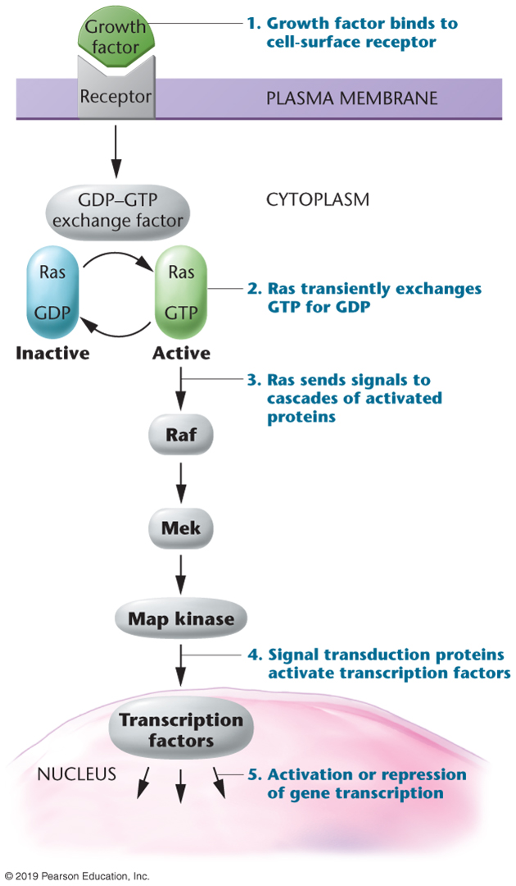
Het ras proto-oncogen Functie van ras: Map kinase signaal transductie route = 1 van de signaal transductie routes waar het ras proto-oncogen bij betrokken is
CoG Fig 24.9

Slide 36
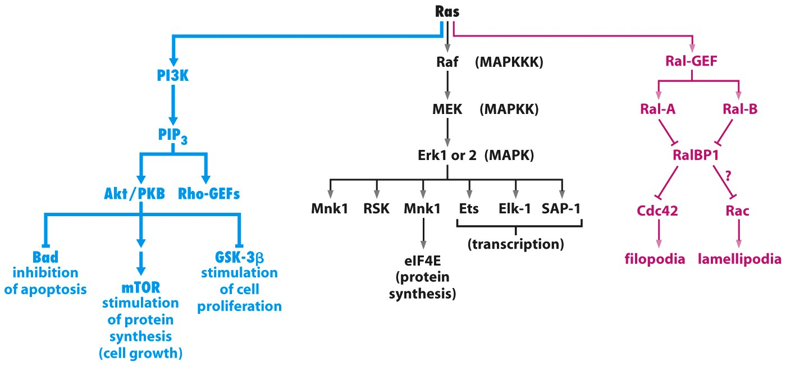
Het ras proto-oncogen
Figure 6.15 The Biology of Cancer (© Garland Science 2007)

Slide 37
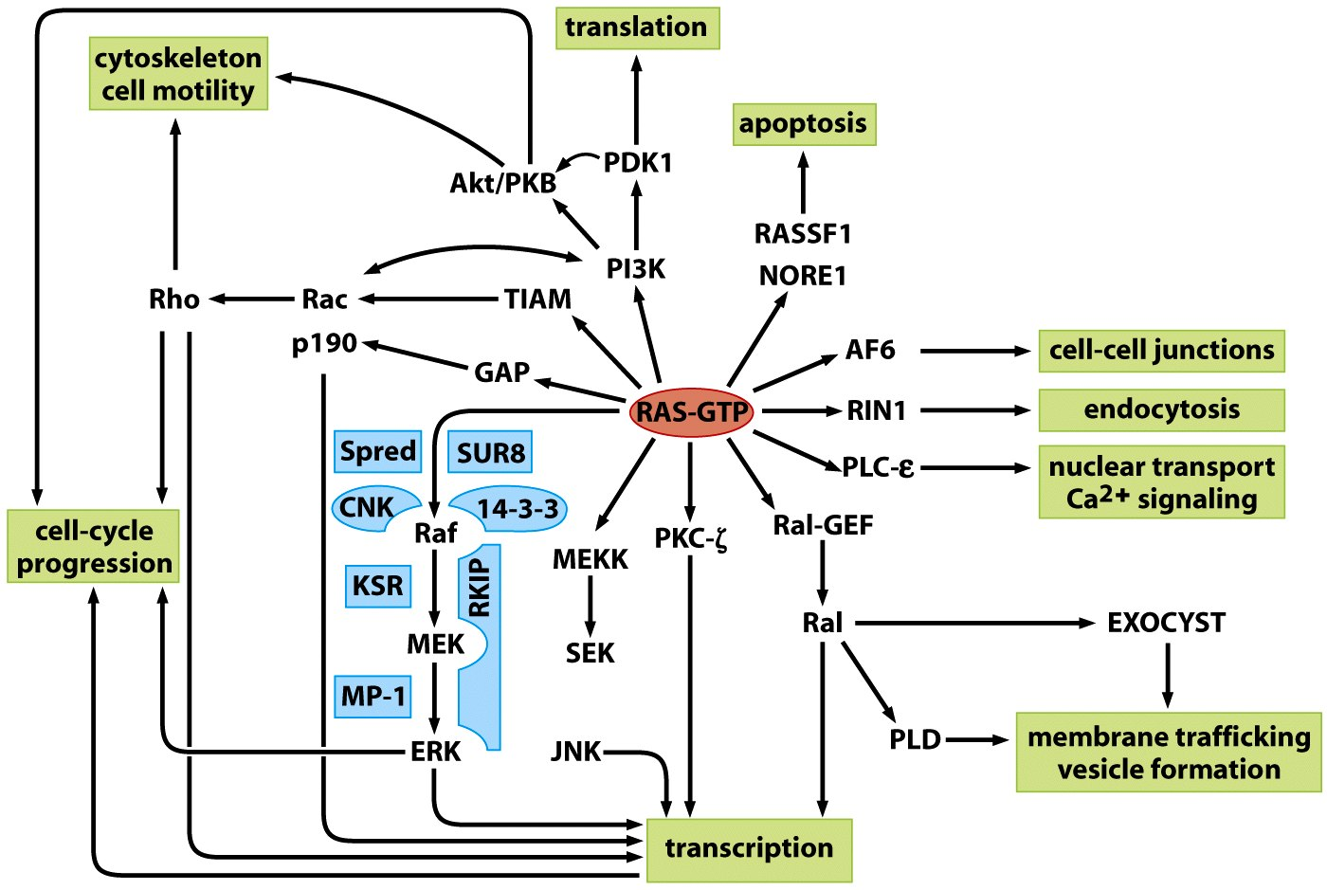
Het ras proto-oncogen
Het ras proto-oncogen is dus een ‘global’ regulator. Als ras muteert → oncogen die mogelijk op het verkeerde moment tot expressie komt → verstoorde celdeling
Figure 6.33 The Biology of Cancer (© Garland Science 2007)

Slide 38
Oncogenen stimuleren de celcyclus.
Activatie van dit gen geeft extra groei (vergelijkbaar met een baksteen op het gaspedaal) bv. cyclinen, ras.
Tumor suppressor genen remmen de celcyclus.
Verlies van een tumorsuppressorgen geeft extra groei (vergelijkbaar met een kapotte rem)

Slide 39
Samenvatting hoogtepunten van dit hoofdstuk in een Filmpje 11 min: Mechanism of Cancer (tumor suppressor genes and oncogenes)
Notes:
https://www.youtube.com/watch?v=1mo80kTZgW4

Slide 40
Pauze: 5 minuten

Slide 41
Kankercellen ontstaan door fouten in genen die betrokken zijn bij:
Chromatin modification
Genomic stability
DNA repair
De cel cyclus (en de controle daarvan)
Apoptose
Contact tussen cellen

Slide 42
Oncogenen stimuleren de celcyclus.
Activatie van dit gen geeft extra groei (vergelijkbaar met een baksteen op het gaspedaal) bv. cyclinen, ras.
Tumor suppressor genen remmen de celcyclus.
Verlies van een tumorsuppressorgen geeft extra groei (vergelijkbaar met een kapotte rem)

Slide 43
Tumor suppressor gen p53
“Guardian of the genome”

Slide 44
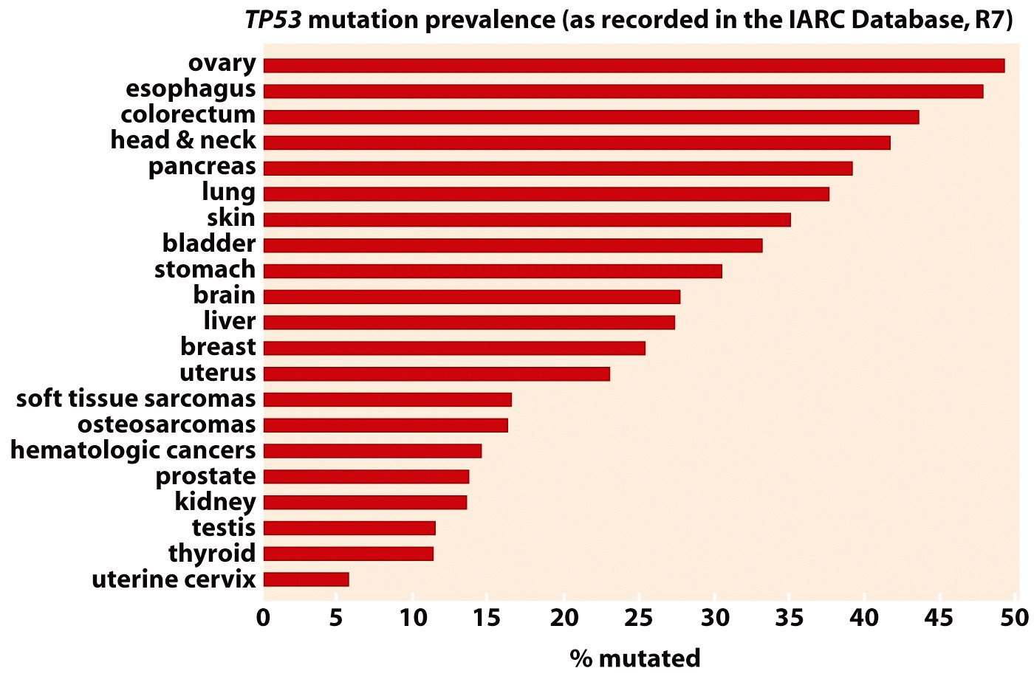
Figure 9.4 The Biology of Cancer (© Garland Science 2007)

Slide 45
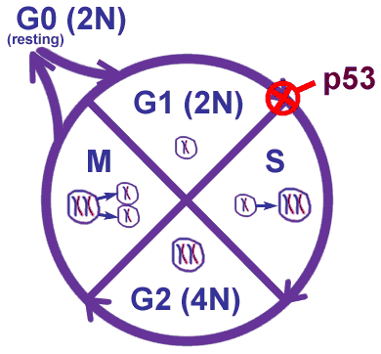
P53 (o.a.) betrokken bij het G1/S checkpoint
http://www.barrettsinfo.com/figures/cycle-p53.gif

Slide 46
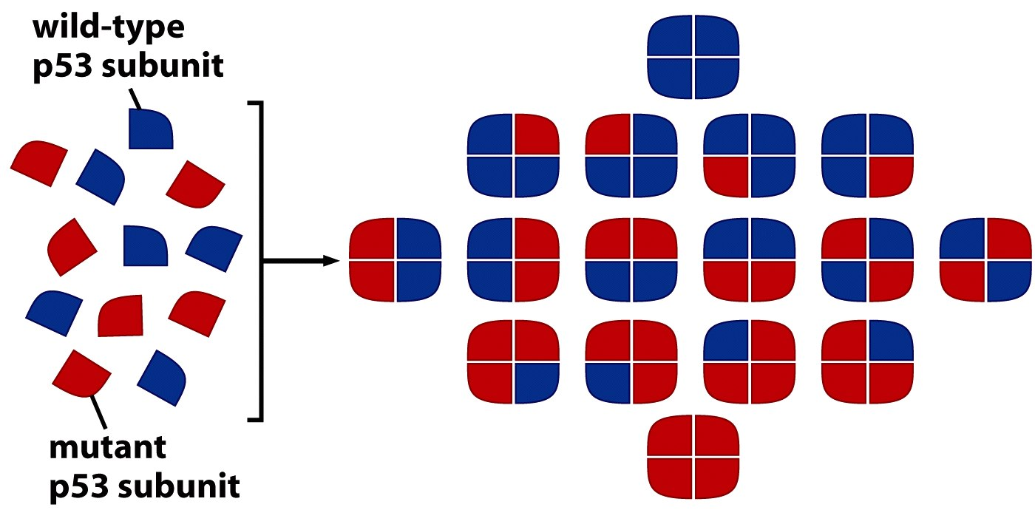
P53 is functioneel als tetrameer
Figure 9.7b The Biology of Cancer (© Garland Science 2007)

Slide 47
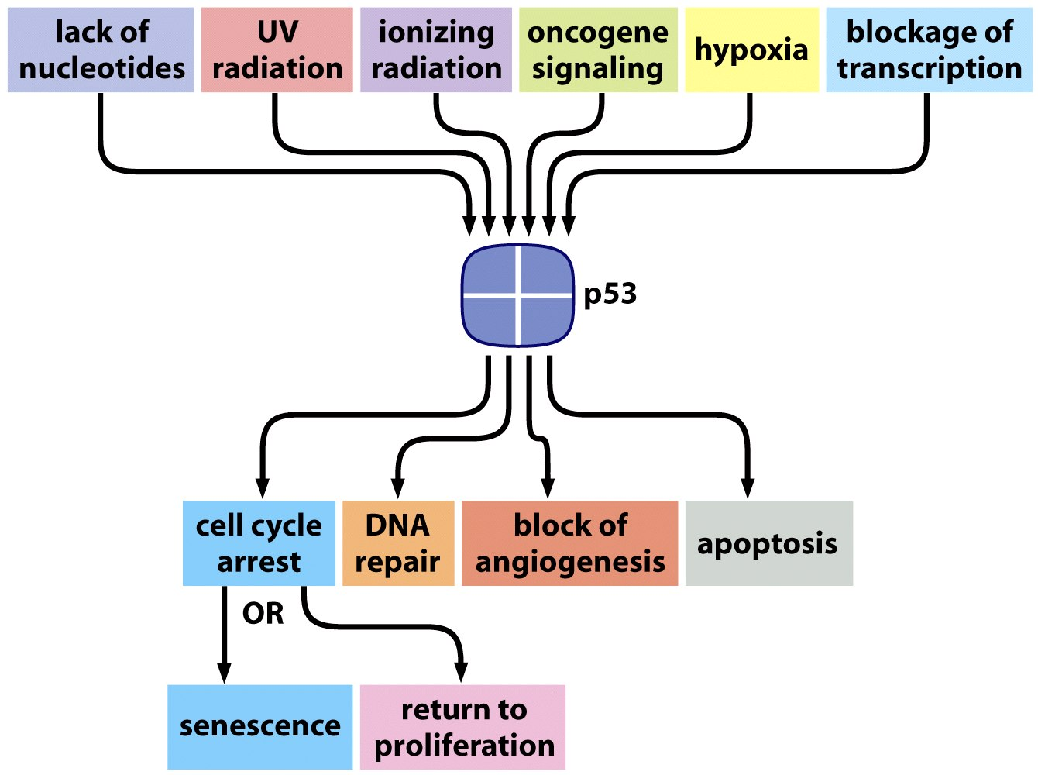
Figure 9.8 The Biology of Cancer (© Garland Science 2007)

Slide 48
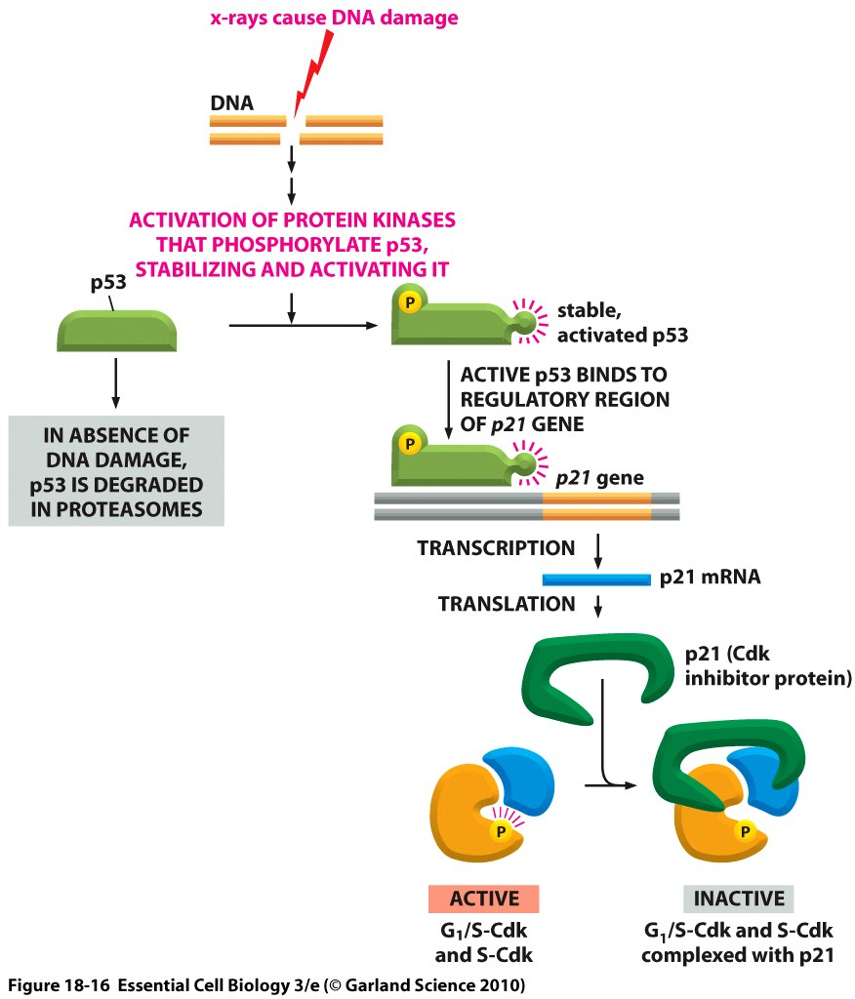
Voorbeeld werking P53
X-ray straling →
DNA-schade →
P53 geactiveerd →
P53 activeert p21 (= cdk inhibitor) →
Overgang naar S-fase geremd

Slide 49
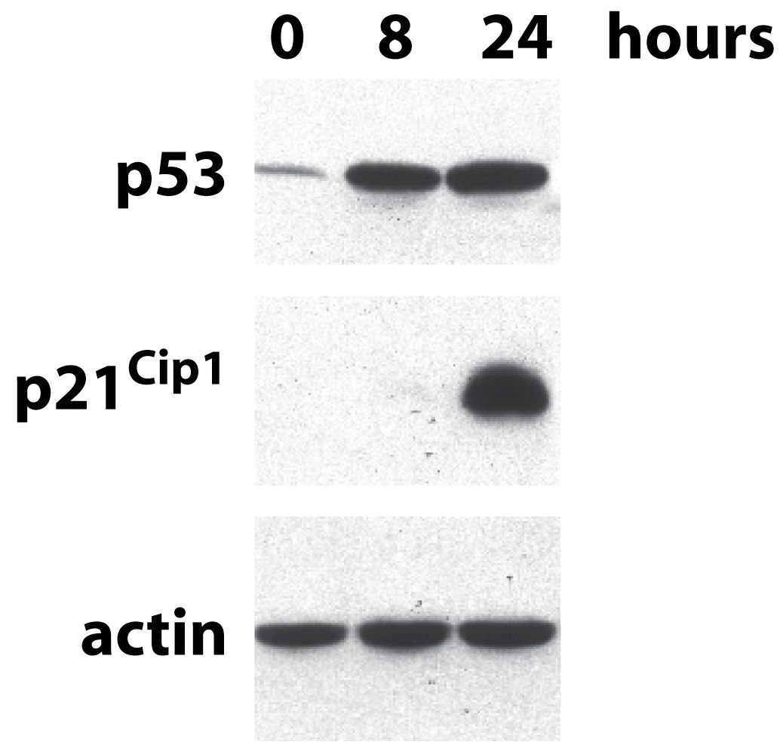
Activatie p21 door p53 aangetoond
Figure 9.9 The Biology of Cancer (© Garland Science 2007)

Slide 50
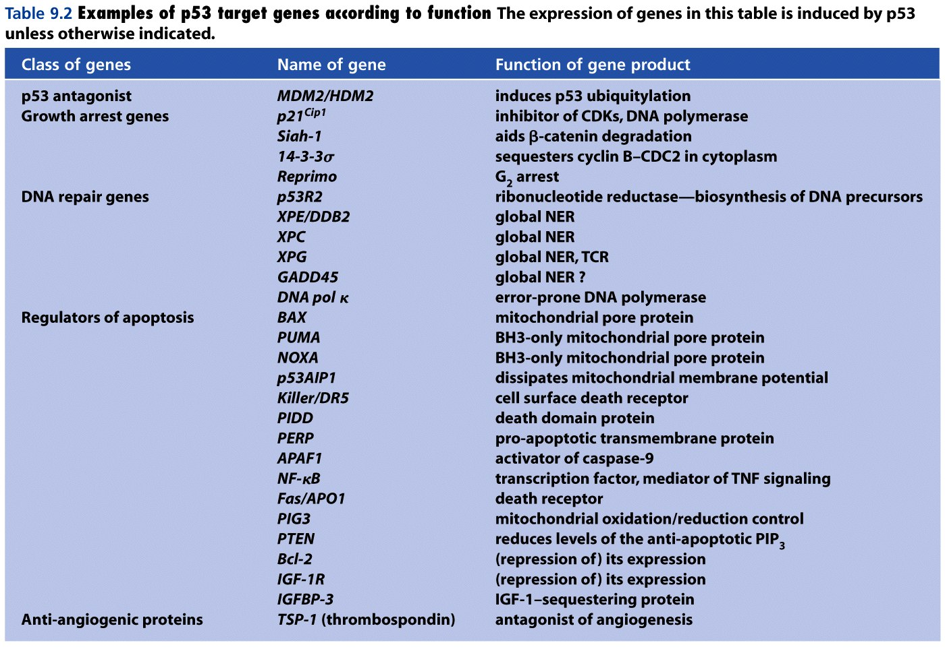
Table 9.2 The Biology of Cancer (© Garland Science 2007)

Slide 51
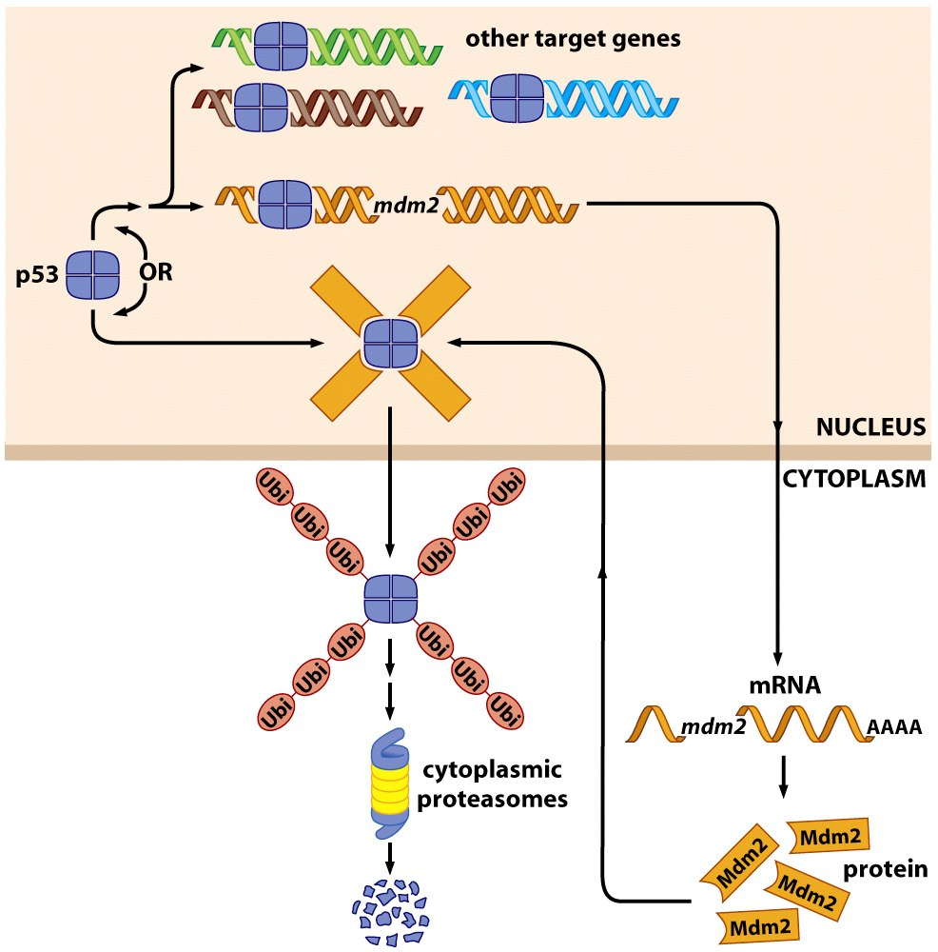
Figure 9.11 The Biology of Cancer (© Garland Science 2007)

Slide 52
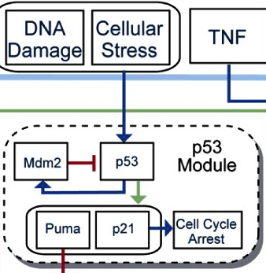
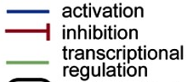
1 v/d rollen van p53 is het stoppen van de celcylus
Figure 9.37 The Biology of Cancer (© Garland Science 2007)

Slide 53
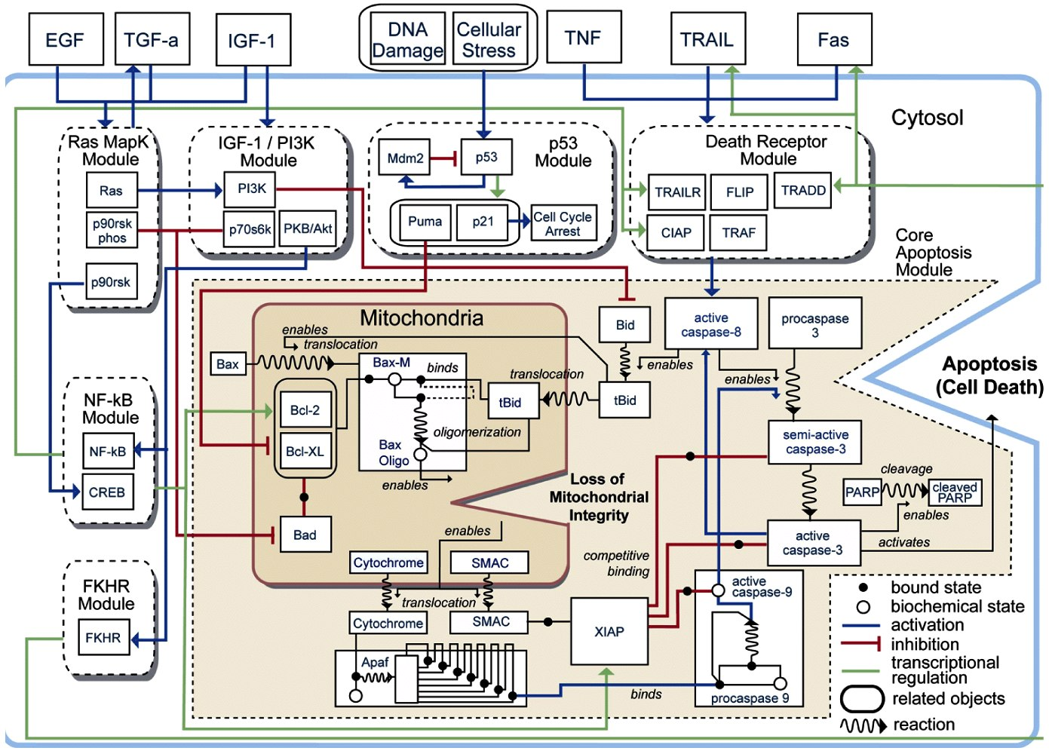
Figure 9.37 The Biology of Cancer (© Garland Science 2007)

Slide 54
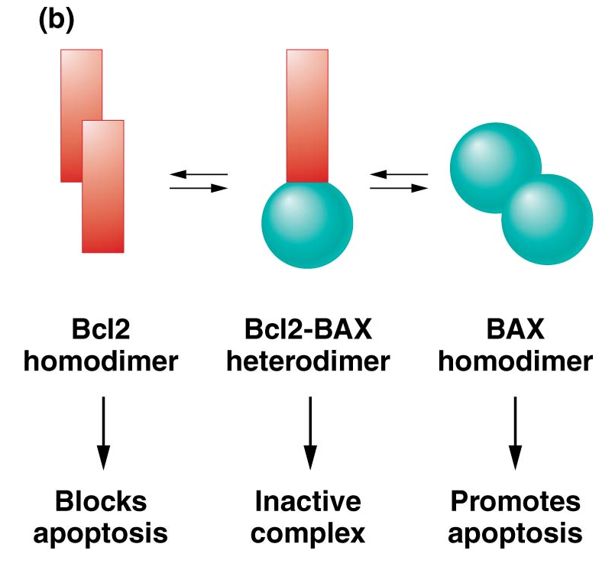
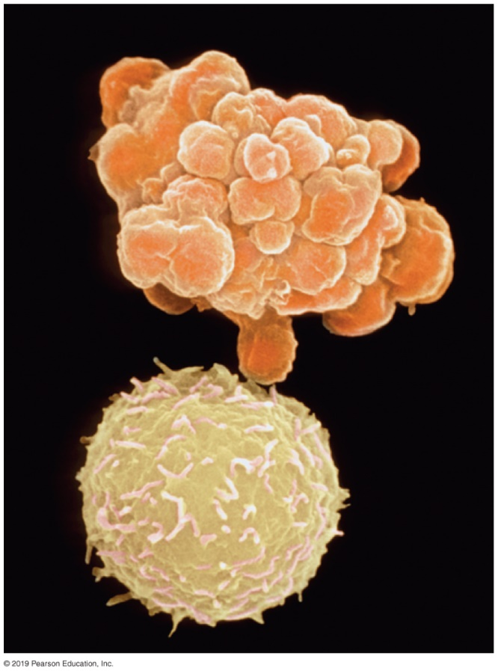
Actief p53 stimuleert apoptose
p53 inhibeert de transcriptie van Bcl
p53 stimuleert transcriptie van BAX
(a)
Apoptotic cell
Normal cell
CoG Fig 24.8 , b) from an earlier edition

Slide 55
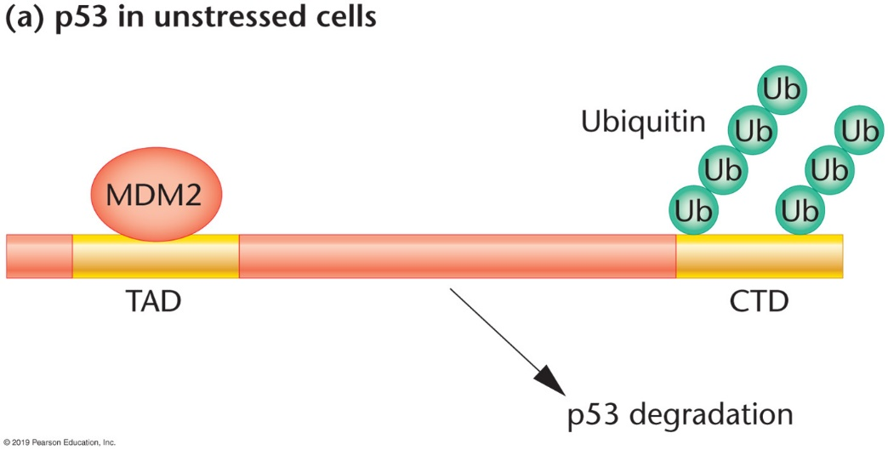
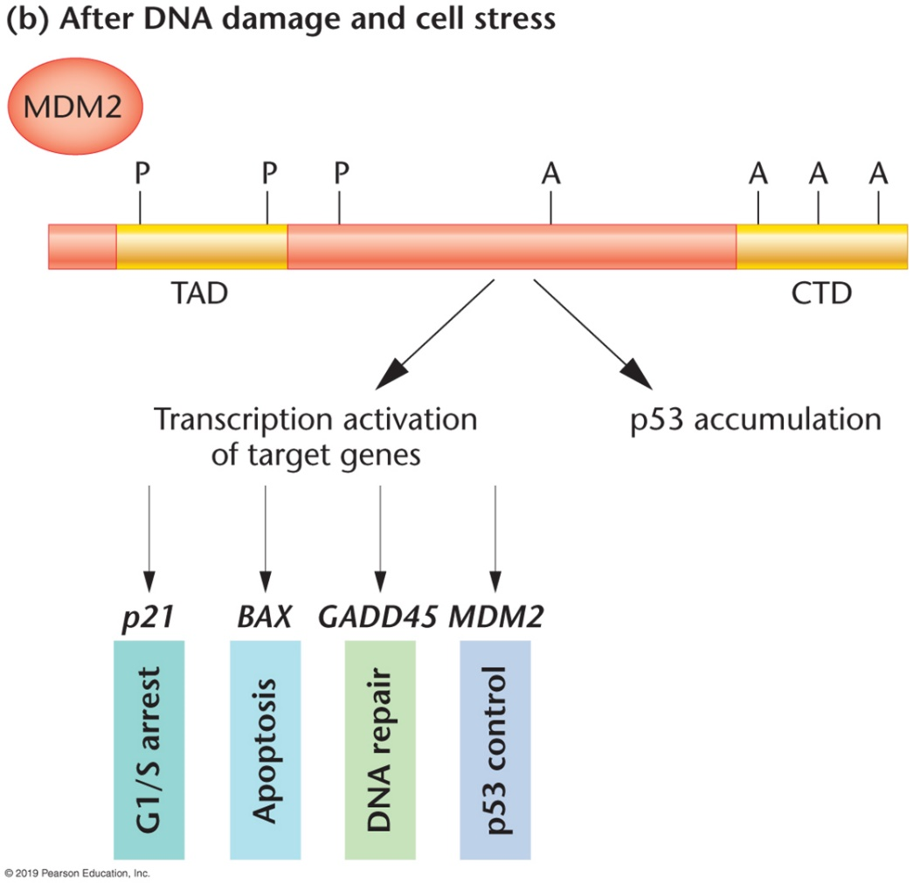
Regulatie van p53 expressie niveau en activiteit
Zonder cel-stress
Bij cel stress en DNA schade
CoG Fig 24.9
Notes:
TAD – Trans Activation Domain
CTD – Carboxy Terminal Domain
P – phoshorylatie van serines en threonines
A – Acetylatie van lysine residuen

Slide 56
p53: Li-Fraumeni syndroom
Germ line mutations in p53 → Autosomale aandoening in nageslacht (erfelijk belast)
Levert andere mutaties op die tot kanker kunnen leiden (gevolgen zijn heel divers)
Notes:
P53 mutatie in germ line, chromosoom 17
Veel tumoren hebben mutatie in p53
Tumor-suppressor-gen, dus 1 mutatie heeft nog geen groot effect. Bij proto-onco-genen is dat anders.
Among the tumors showing p53 accumulation, we observed a significant difference in the fraction of tumors showing p53 protein accumulation between the tumors with loss of the wild-type allele and those with retention of TP53 heterozygosity. This supports the idea that the pathogenesis of tumors in germline TP53 mutation carriers does not have to be associated with loss of the wild-type TP53 allele. The product of the normal allele can potentially be inactivated by a variety of other mechanisms or, as suggested by the analysis, many of these tumors may even preserve the activity of the wild-type p53 protein.
Levert veel verschillende mutaties op die weer tot vele vormen van kanker kunnen leiden. Al vroeg (voor 45) verschillende soorten tumoren in de familie (soft-tissue sarcoma, osteosarcoma, premenopausal breast cancer, brain tumor, adrenocortical carcinoma, leukemia, or bronchoalveolar lung cancer).

Slide 57
Oncogenen stimuleren de celcyclus.
Activatie van dit gen geeft extra groei (vergelijkbaar met een baksteen op het gaspedaal), bijvoorbeeld ras, cycline D1, cycline E.
Tumor suppressor genen remmen de celcyclus.
Verlies van een tumorsuppressorgen geeft extra groei (vergelijkbaar met een kapotte rem), bijvoorbeeld p53.

Slide 58
Vragen
1 Waardoor wordt p53 geactiveerd?
2 Wat wordt door p53 geactiveerd?
3 Is mutatie van 1 kopie van p53 voldoende voor functieverlies van het p53 eiwit ?

Slide 59
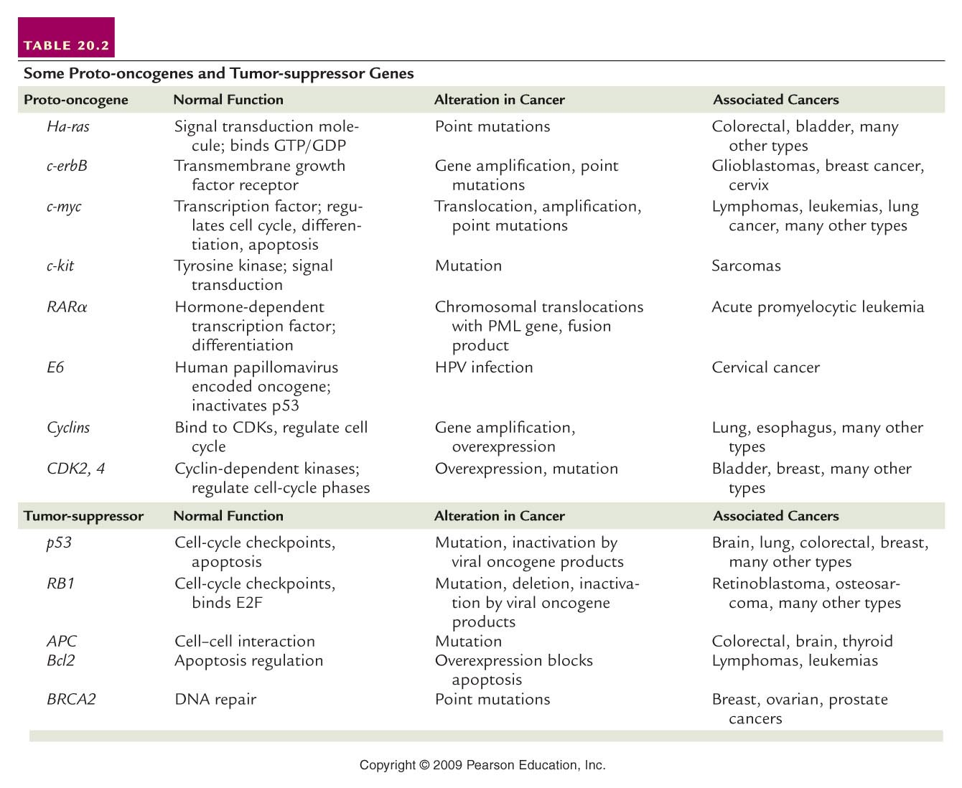
CoG Table earlier edition

Slide 60
Kankercellen ontstaan door fouten in genen die betrokken zijn bij:
Chromatin modification
Genomic stability
DNA repair
De cel cyclus (en de controle daarvan)
Apoptose
Contact tussen cellen

Slide 61
Figure 9.37 The Biology of Cancer (© Garland Science 2007)

Slide 62
Kankercellen ontstaan door fouten in genen die betrokken zijn bij:
Chromatin modification
Genomic stability
DNA repair
De cel cyclus (en de controle daarvan)
Apoptose
Contact tussen cellen

Slide 63
Fouten in contact tussen cellen
Aggressieve tumoren die uitzaaiingen kunnen vormen (kwaadaardig tumoren) kunnen extracellulaire matrix (eiwitten en koolhydraten) afbreken:
Verhoogde expressie metalloproteinases (MMP’s)
Geen regulatie door weefsel-specifieke inhibitors van metalloproteinases (TIMPs) mogelijk
Verlaagde expressie metastasis-suppressor genen (bv CD82)
→ Aangrijpingspunten voor specifieke therapie

Slide 64
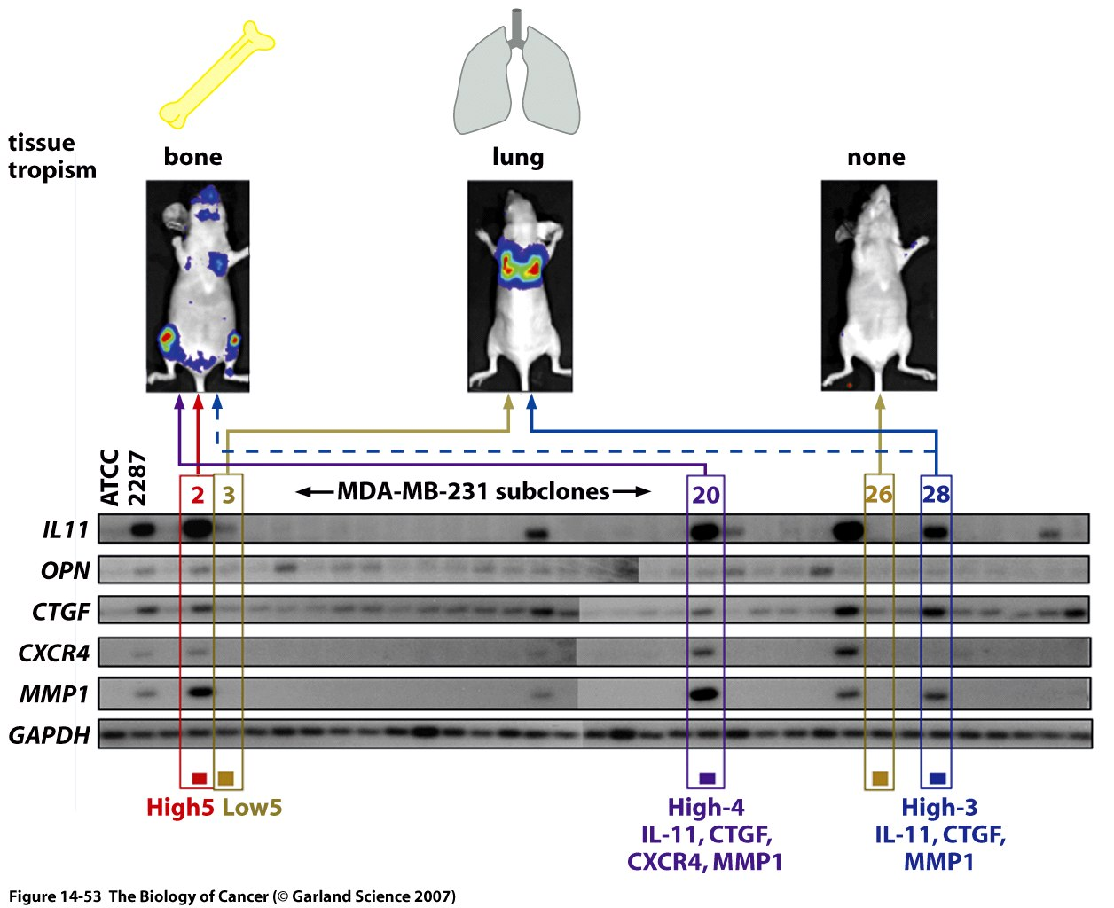
Niet elke kankerceltype zaait makkelijk uit
Notes:
MDA-MB-231 = humane borstkanker cellijn die uitzaaiingen in het bot kan geven
Metastasen gevisualiseerd door het luciferase gen in de tumor cellen wat een bioluminescent signaal geeft.
IL11 = interleukin 11
OPN = osteopontin
CTGF = connective tissue growth factor
CXCR4 = chemokine receptor 4
MMP1 = matrix metalloproteinase-1
GAPDH = glyceraldehyde-3-phosphate dehydrogenase

Slide 65
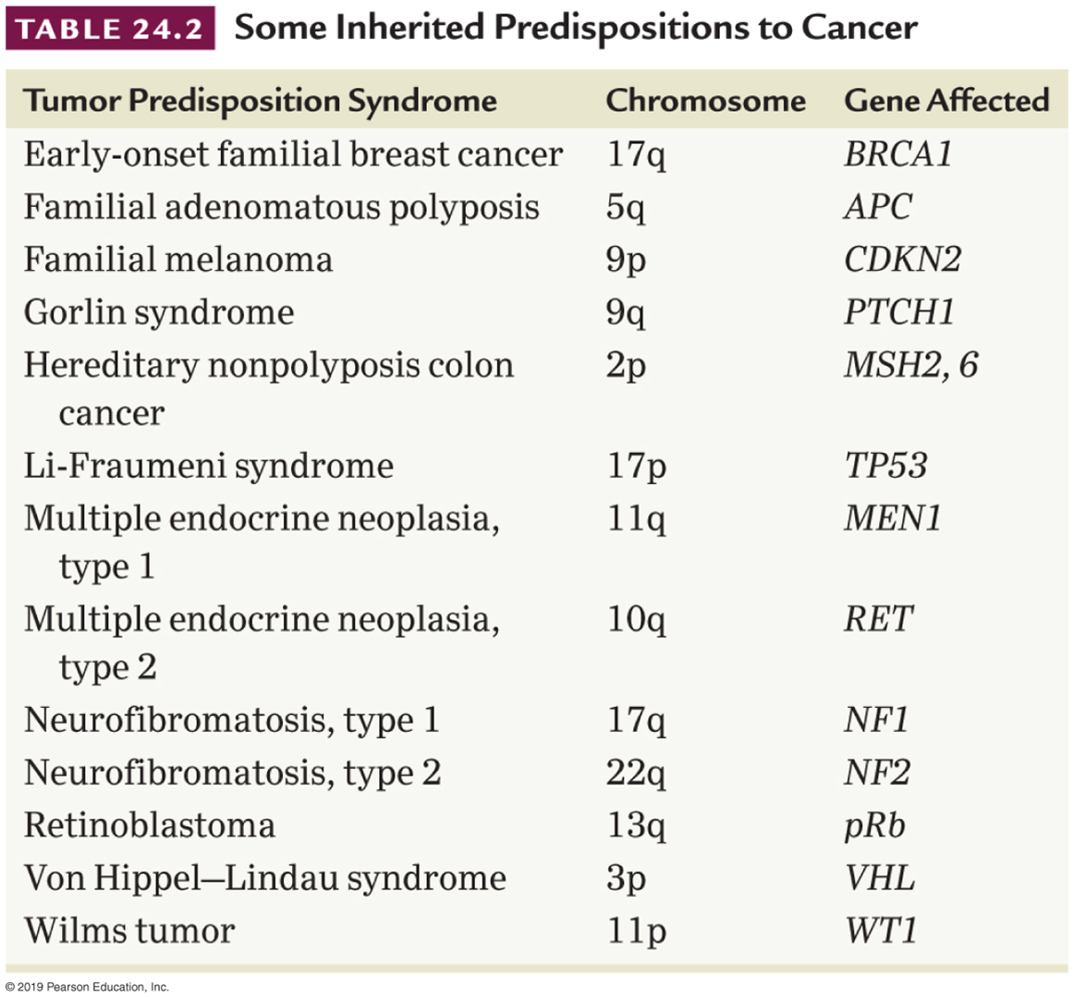
Predispositie
5 tot 10 procent van de kanker-gevallen heeft familiaire component, 50 vormen bekend, # in tabel
1 van de 2 aanwezige kopieën van het betreffende gen is gemuteerd
Nog maar 1 extra somatische mutatie nodig in tweede gen → Loss of heterozygosity
Meestal nog mutaties nodig in andere genen voor kwaadaardigheid
CoG Table 24.2

Slide 66


Tumor suppressor gene: APC →→→ Development of colon cancer
CoG Fig earlier edition

Slide 67
2 Erfelijke vormen van darmkanker
FAP: Familial Adenomatous Polyposis.
Erfelijk belast met APC mutatie in APC, tumor suppressor gen. Veel poliepen, maar ontwikkeling tot tumor duurt langer
HNPCC: Hereditary Non-Polyposis Colorectal Cancer (Lynch syndroom).
Erfelijk belast met mutatie in een DNA-repair gen (meestal MSH2 of MLH1) → fouten niet gerepareerd. Eerst geen poliepen, maar als er een poliep komt, sneller kans op tumor

Slide 68

Een tumor onstaat vaak pas na een opeenstapeling van mutaties
CoG Fig earlier edition

Slide 69

Vragen
Welke 2 vormen van familiale darmkanker ken je?
Welke genen zijn betrokken bij deze 2 verschillende vormen?
Wat is het verschil tussen beide vormen?
4. The following table shows neutral polymorphisms found in control families (those with no increased frequency of breast and ovarian cancer).
What is meant by a neutral polymorphism?
What is the significance of this table in the context of examining a family or population for BRCA1 mutations that predispose an individual to cancer?
Is the PM2 polymorphism likely to result in a neutral missense mutation or a silent mutation?
Answer c) for the PM3 polymorphism.
10 minuten antwoord-op-zoek-tijd (+evt pauze)

Slide 70



Wat zijn dit?
SV40 virus
Human papillomavirus

Slide 71
Virussen en kanker
Virussen kunnen ook een rol spelen bij de ontwikkeling van kankercellen
Integratie van retrovirussen op een ongelukkige positie
Virus kan een proto-oncogen ‘adopteren’ van de gastheer (→ oncogen)

Slide 72

Cyclus retrovirus
Figure 3.17 The Biology of Cancer (© Garland Science 2007)

Slide 73

Virussen en kanker
CoG Fig 24.11

Slide 74

Virussen en kanker
Er zijn nog geen acute transforming retroviruses in mensen waargenomen
Wel worden 12% van de humane kanker gevallen geassocieerd met virussen
CoG Table 24.3

Slide 75
Externe factoren en kanker
Potentieel kankerwekkende stoffen (zie ook H15)
- Natuurlijk stoffen en natuurlijke omgevingsfactoren
- Door de mens gefabriceerde chemicaliën en afval

Slide 76

Ames test
Om de mutageniciteit te testen van stoffen
CoG Fig 15.17

Slide 77

Table 2.8 The Biology of Cancer (© Garland Science 2007)

Slide 78


Slide 79

Carroll, K.K. (1975), Cancer Res 35:3374-3383
Potential cancer-causing agents. Meat consumption.
Notes:
Wees voorzichtig met conclusies trekken uit data. Wat voor data is het precies.

Slide 80
Potential cancer-causing agents. Meat consumption and smoking.
Carroll, K.K. (1975), Cancer Res 35:3374-3383
Wees altijd voorzichtig met conclusies trekken uit data.
Wat voor data is het precies? Blijven nadenken!
Notes:
Wees voorzichtig met conclusies trekken uit data. Wat voor data is het precies.

Slide 81
Toekomst / Discussie
Hoe ziet de kankertherapie nu en in de toekomst er uit?

Slide 82
Therapie
Chemotherapie
Bestralen
Meer specifieke therapie
Specifiekere Chemicaliën
RNAi
Individuele trajecten en combinaties

Slide 83

Therapie - persoonlijk
https://www.ous-research.no/home/kgjebsen/About%20the%20centre/11558
Notes:
MRI – Magentic Resonance Imaging
MRS – Magnetic Resonance Spectroscopy

Slide 84

Therapie - persoonlijk
o.a.
https://www.nature.com/tpj/journal/vaop/ncurrent/abs/tpj201153a.html

Slide 85

Voorbeeld specifieke therapie
Alert blijven, want cellen kunnen resistent raken voor een behandeling

Slide 86

Tips:
Lees boek en PP goed door
Maak vragen tijdens de lessen (zie PP) (nogmaals)
Maak de oefenvragen die op BB staan

Slide 87

Tentamen:
Dinsdag 1 februari 11:30, ZP07 B2-vleugel
Wordt in digitale omgeving gemaakt
10 open vragen met veelal subvragen (a,b,c,…)
Heel veel succes bij het tentamen …
Notes:
https://www.youtube.com/watch?v=1mo80kTZgW4

